Slide 1
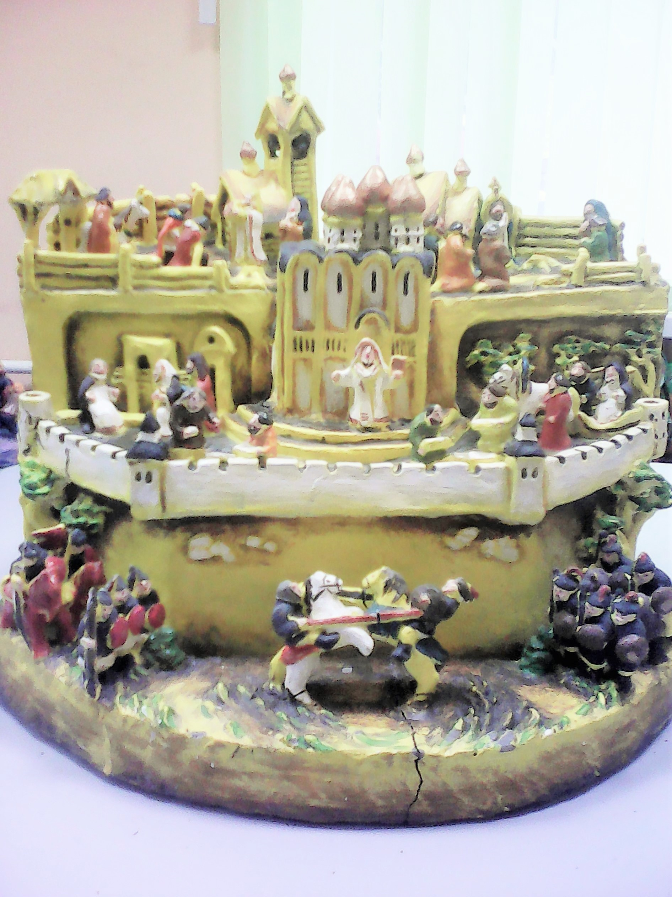
«Сойдёмся,
братья
и друзья,
и
возвеличим
землю
русскую!»
"
з
Поместите здесь ваш текст
Notes:
<номер>

Slide 2
«Сойдёмся,
братья
и друзья,
и
возвеличим
землю
русскую!»
"
з
Поместите здесь ваш текст
Notes:
<номер>

Slide 3
Объединение земель вокруг Москвы

Slide 4
Одним из отличительных признаков великого народа служит его способность подниматься на ноги после падения. Как бы ни было тяжко его унижение, но пробьёт урочный час, он соберёт свои растерянные нравственные силы и воплотит их в одном великом человеке или в нескольких великих людях, которые и выведут его на покинутую им временно прямую историческую дорогу
"

Slide 5
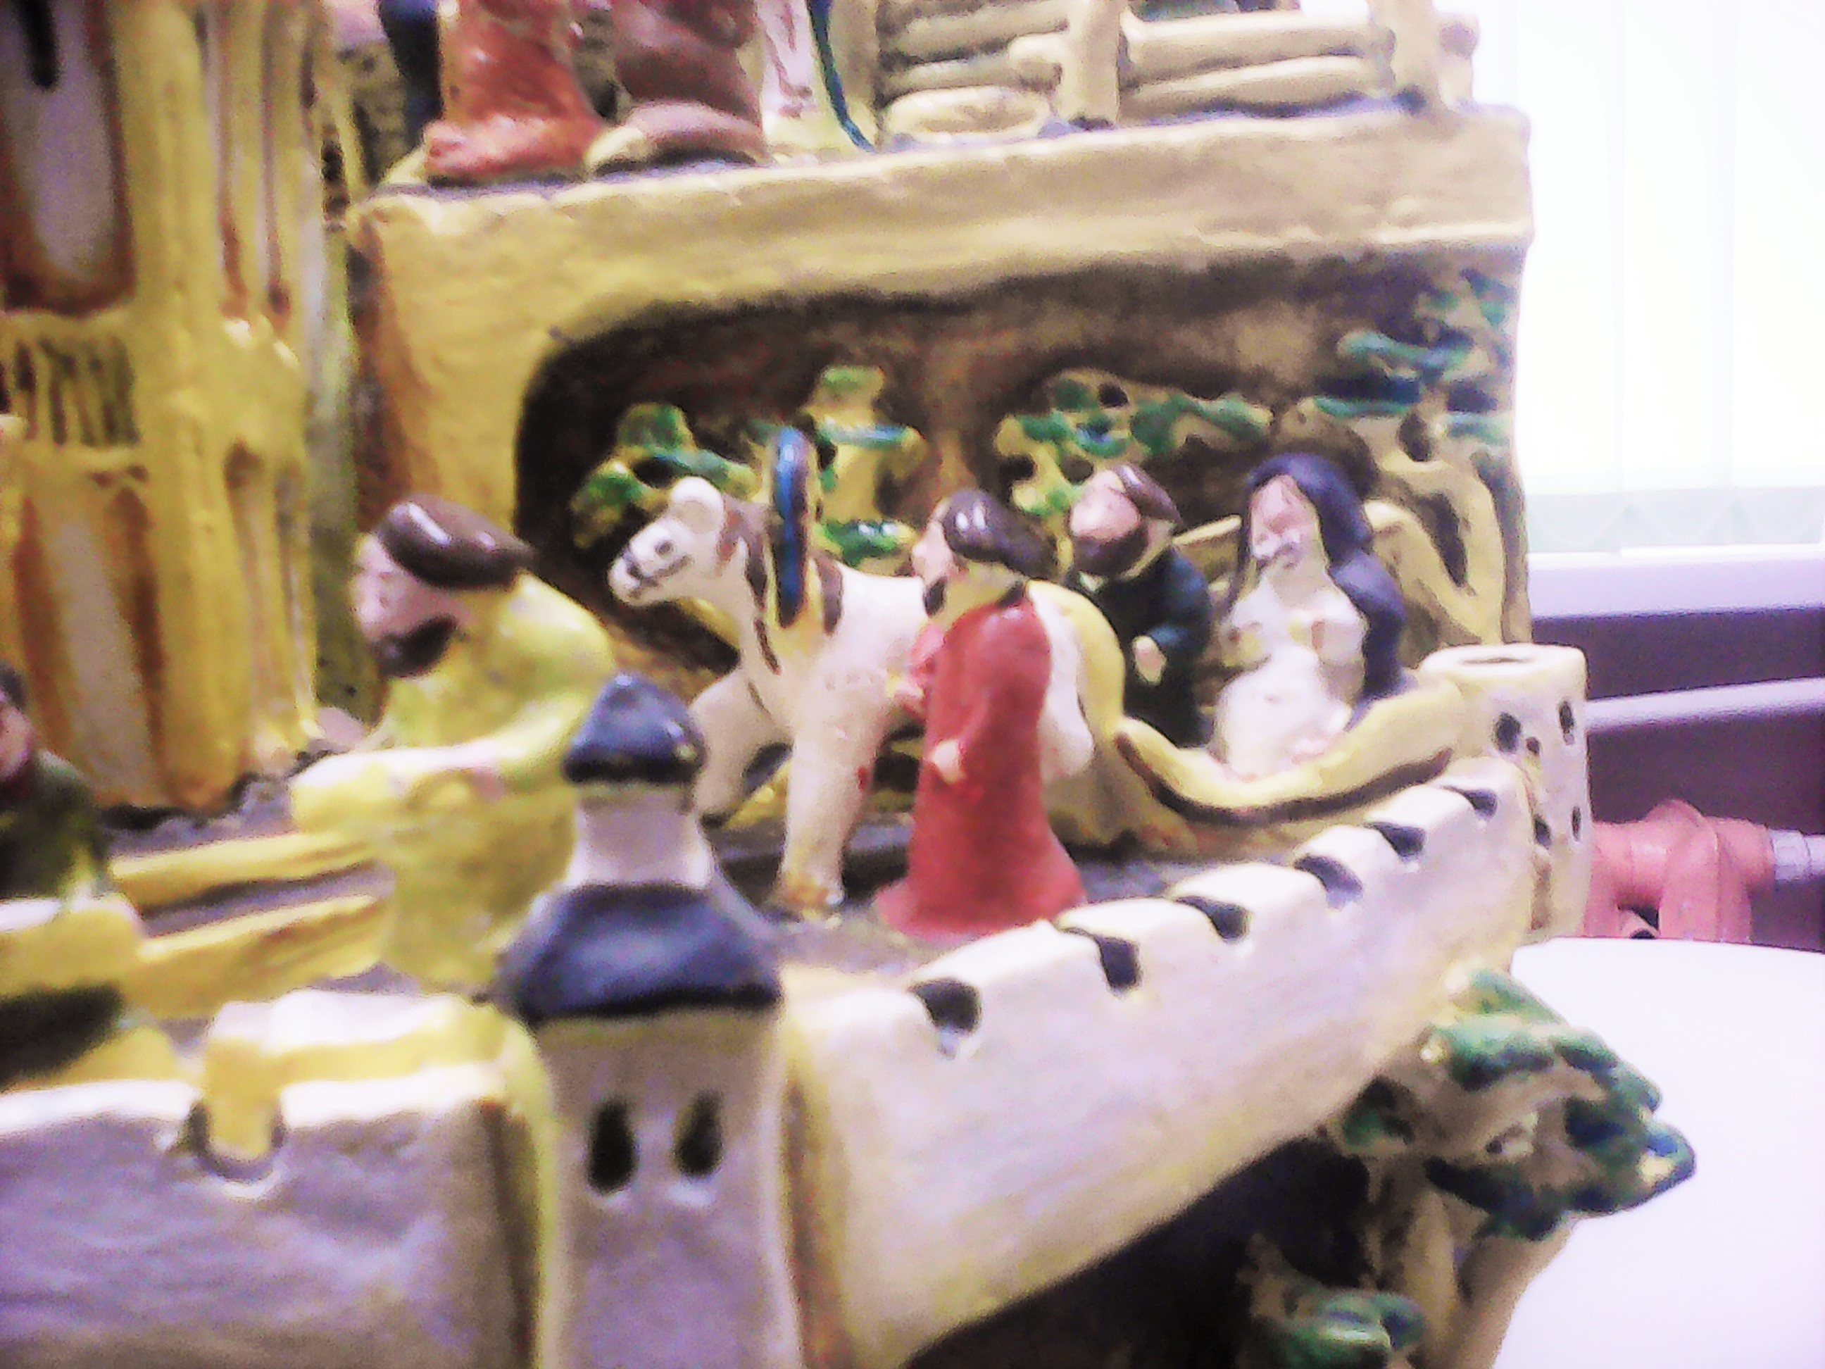
В начале XIV века, в то время, когда все русские окраины страдали от внешних врагов, маленькое срединное Московское княжество оставалось безопасным, и со всех краёв русской земли потянулись туда бояре и простые русские люди. В это время в Москве происходит строительство первого белокаменного Кремля, от которого по сей день прозывают Москву Белокаменной.

Slide 6
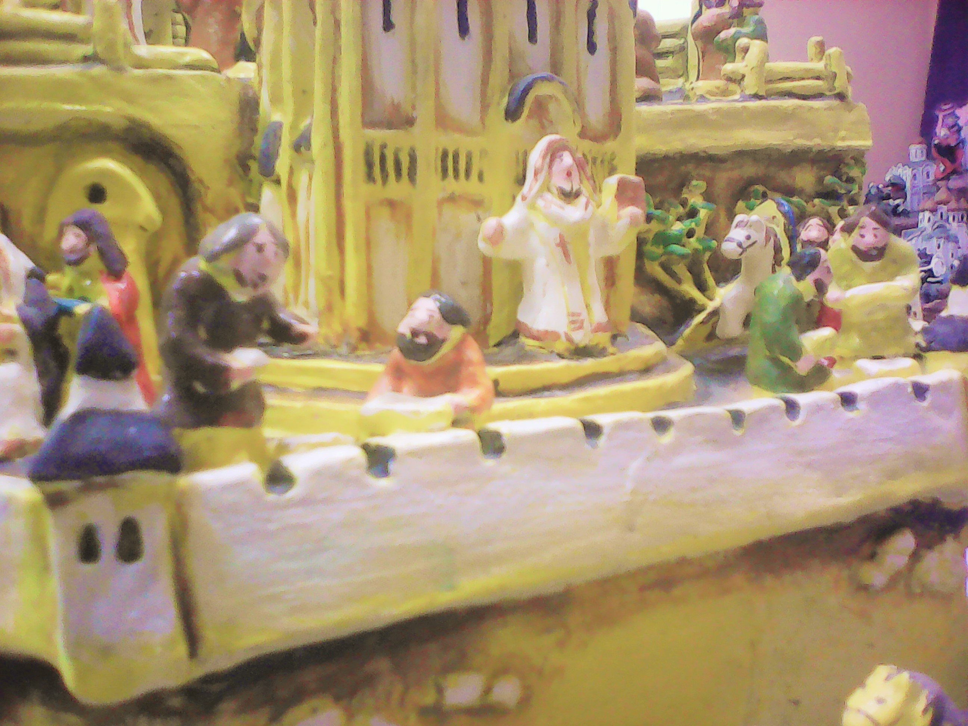
.
. Сознание единства страны вокруг Москвы как будущей церковной и государственной столицы Русской земли усиливается, благодаря могущественным духовным силам самого русского народа.

Slide 7
Три основные части, духовные силы трёх наших святых мужей сошлись для общего дела: Алексий, сын черниговского боярина-переселенца, представлял старый киевский юг, Стефан – новый финно-русский север и Сергий, сын ростовского боярина-переселенца великорусскую середину. Ни одного из этих имён нельзя произнести не вспомнив двух остальных. Личный долг каждого своим путём вёл всех троих к одной общей цели.

Slide 8
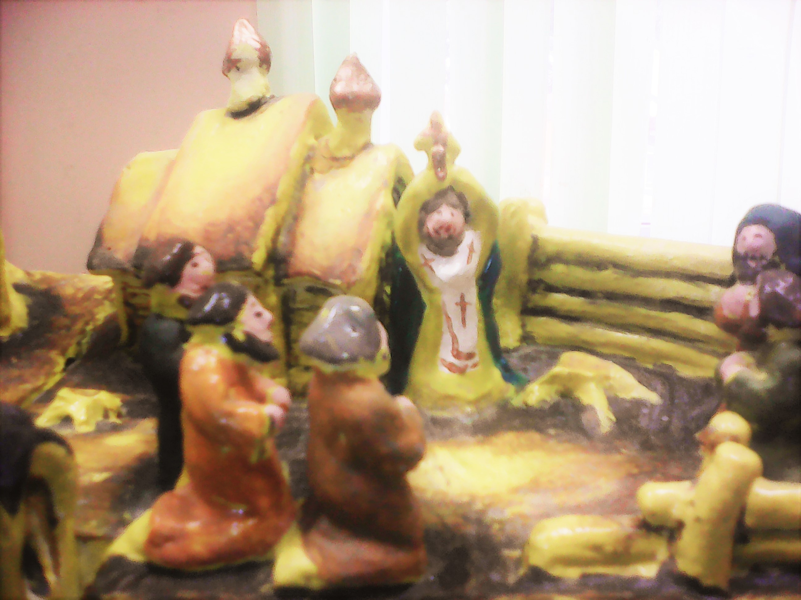
Уроженец г. Устюга, сын бедного соборного причётника, святитель Стефан идёт с христианской проповедью в Пермскую землю продолжать дело просвещения и обрусения заволжских инородцев. Святой епископ, этот просветитель зырян, обращает языческих жителей пермской земли к вере Христовой.

Slide 9
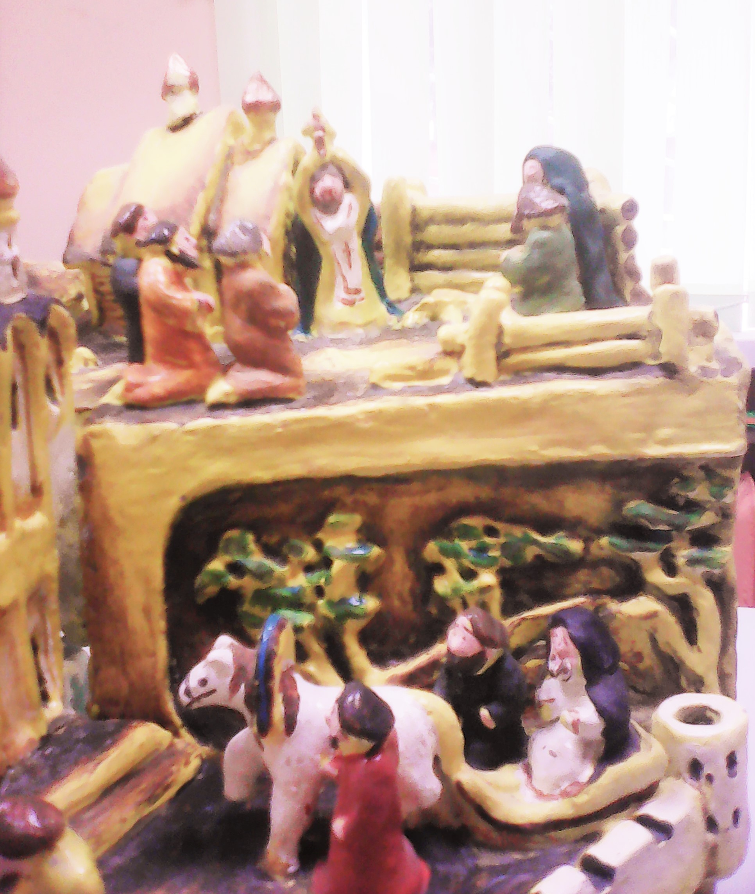
Не раз этот видный церковный и государственный деятель путешествует по делам своей епархии в Москву- будущую столицу нашего государства.

Slide 10
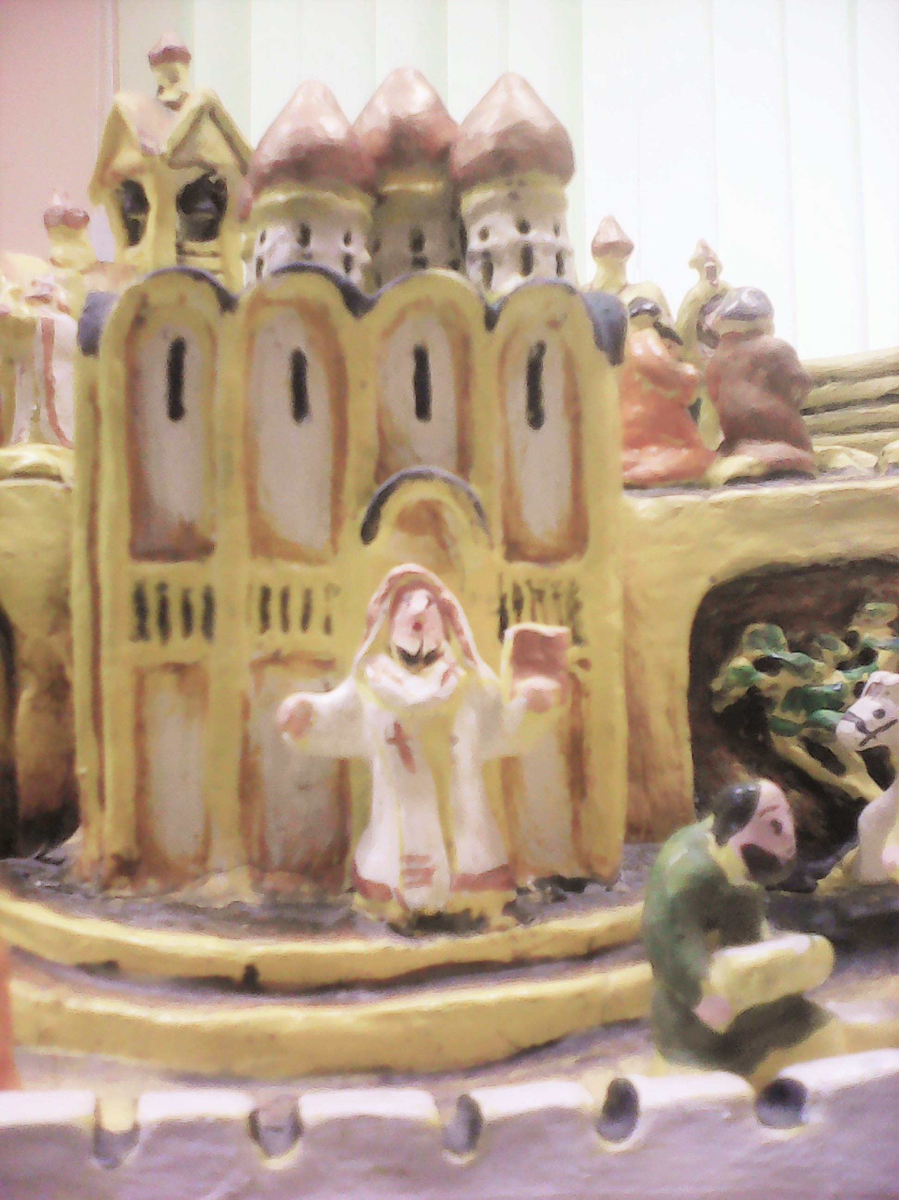
В этом городе на духовно-административном поприще подвизается Алексий, который
является главным советником великих князей московских, руководит их боярской думой, ездит в орду отмаливать ханов от злых замыслов против Руси.

Slide 11
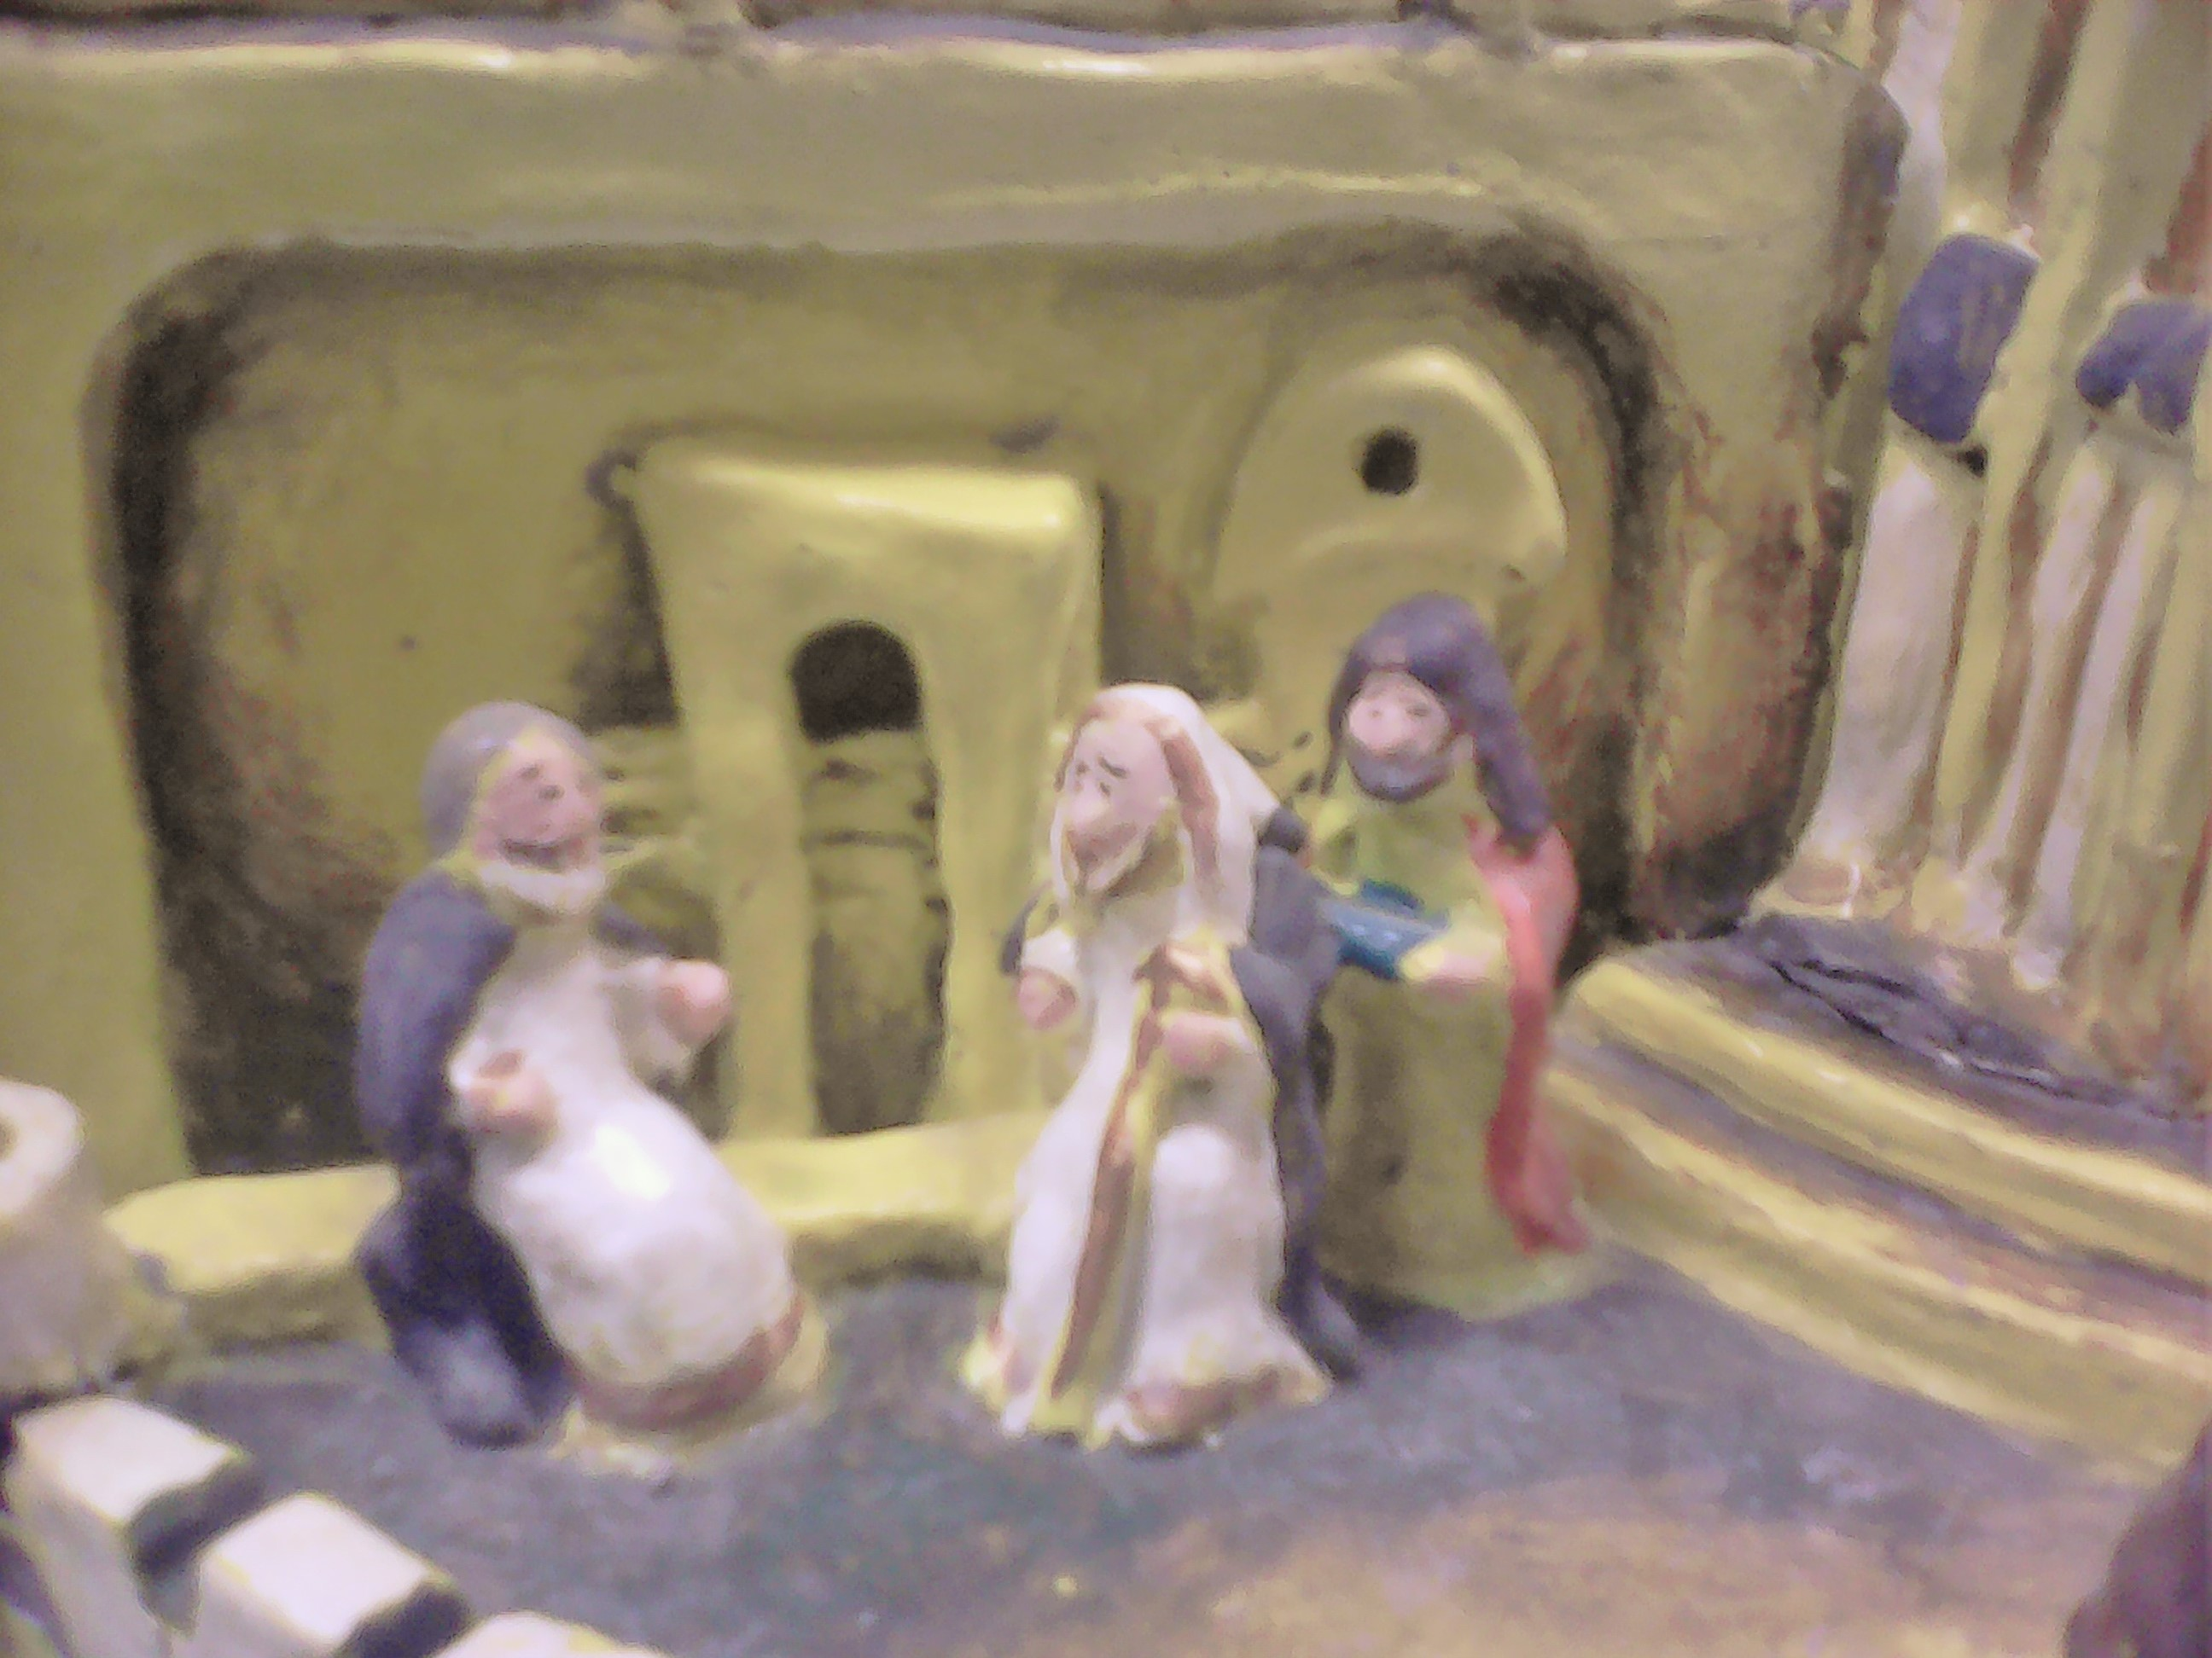
Митрополит навещает Сергия Радонежского в обители, желая иметь его своим преемником, преподносит золотой крест, украшенный драгоценными камнями с предложением занять митрополичью кафедру. Преподобный отказывается от этого предложения со словами « кто я такой, грешный и худший из всех людей?»

Slide 12
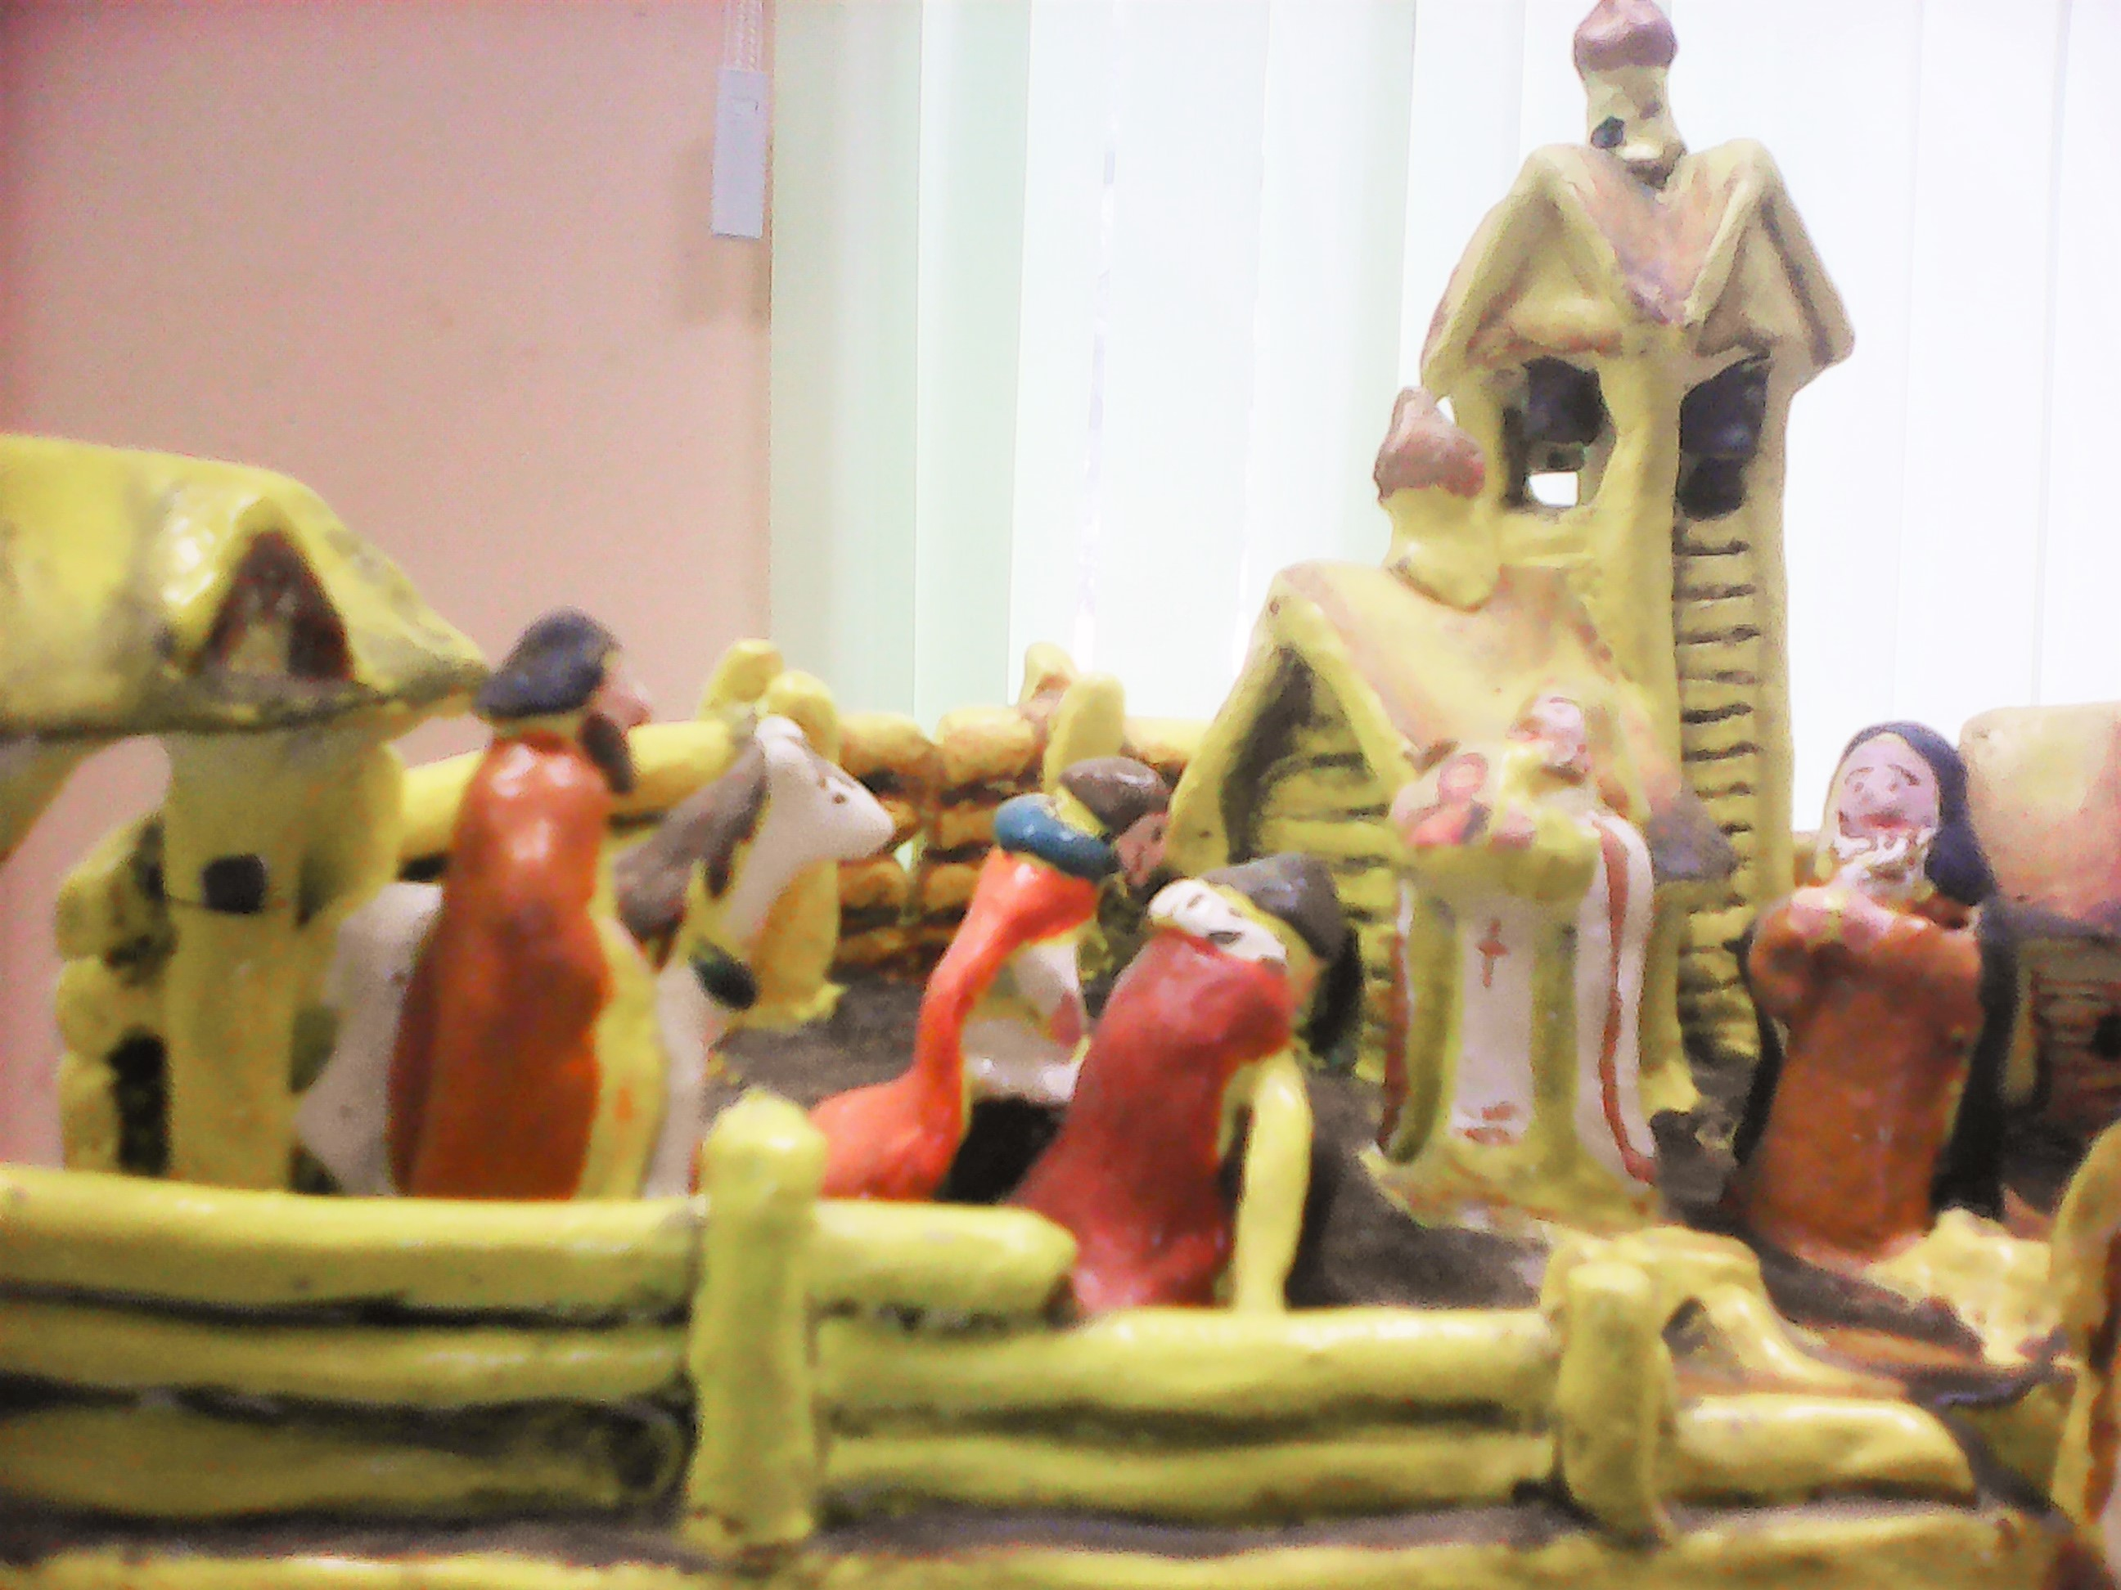
.
Нравственному воспитанию народа посвящает свою жизнь третий муж этой присноблаженной троицы
Основатель Троице - Сергиевого монастыря благословляет князя Дмитрия Ивановича на поход против татар перед Куликовской битвой 1380 года, предрекая ему победу: «Иди на безбожников смело и победишь!»

Slide 13
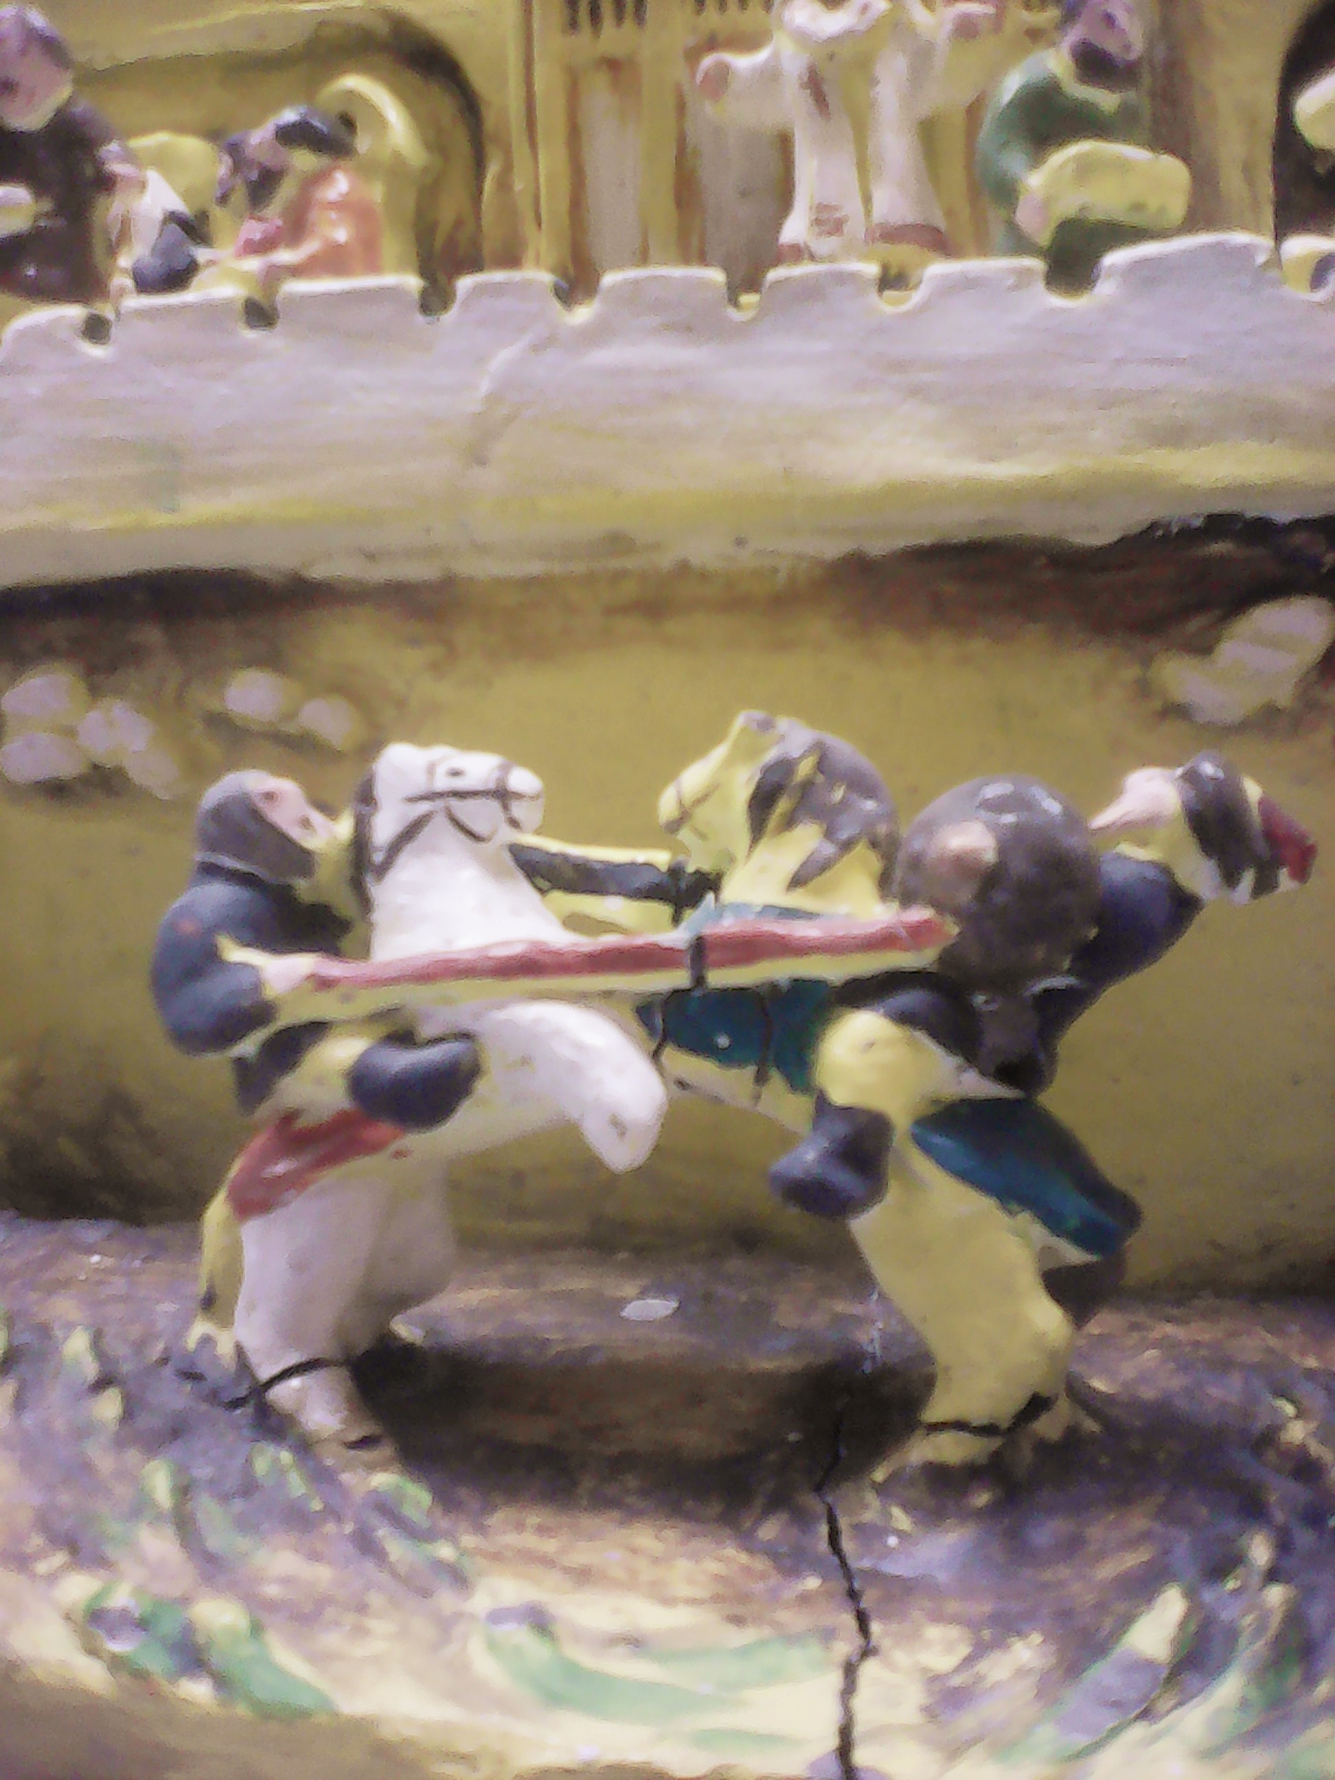
Сергий Радонежский отправляет на поле сражения двух своих монахов Александра Пересвета и Андрея Ослябю.

Slide 14
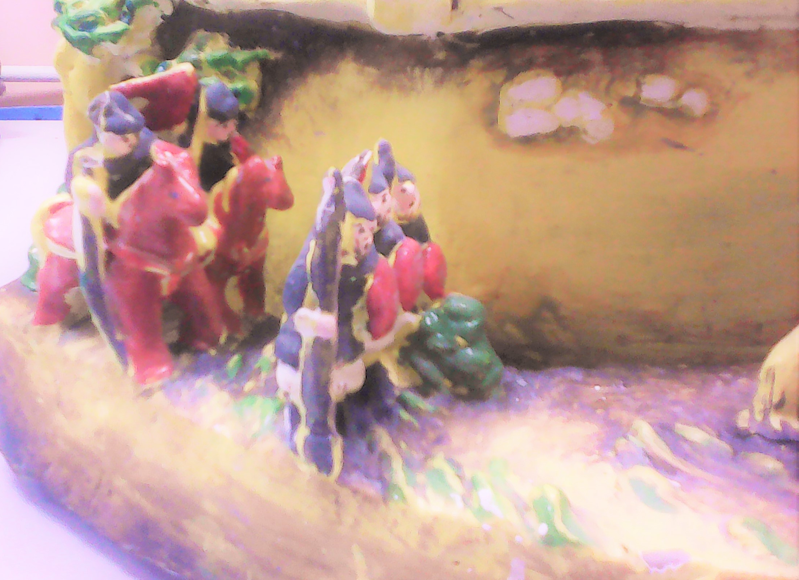
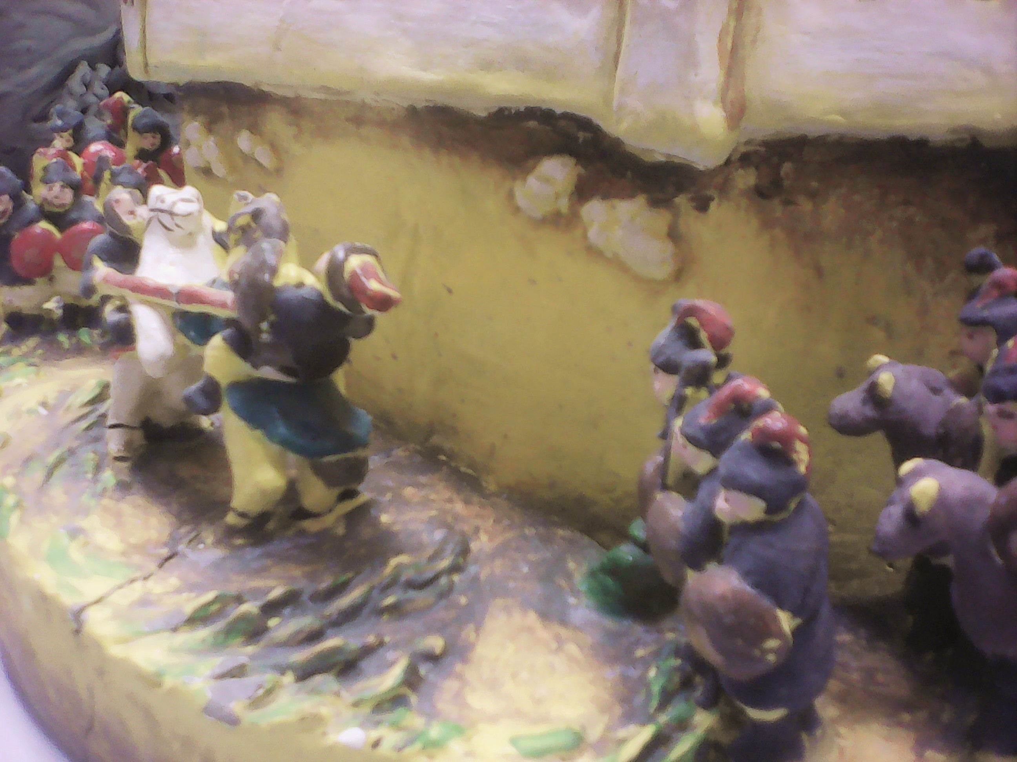
Русское войско встаёт на поработителей, идёт на его поиски в открытую степь, находит и уничтожает врага.
Народ смог укрепить свои нравственные силы, сбросить вековое порабощение и уныние - и в этом роль Сергия Радонежского.

Slide 15
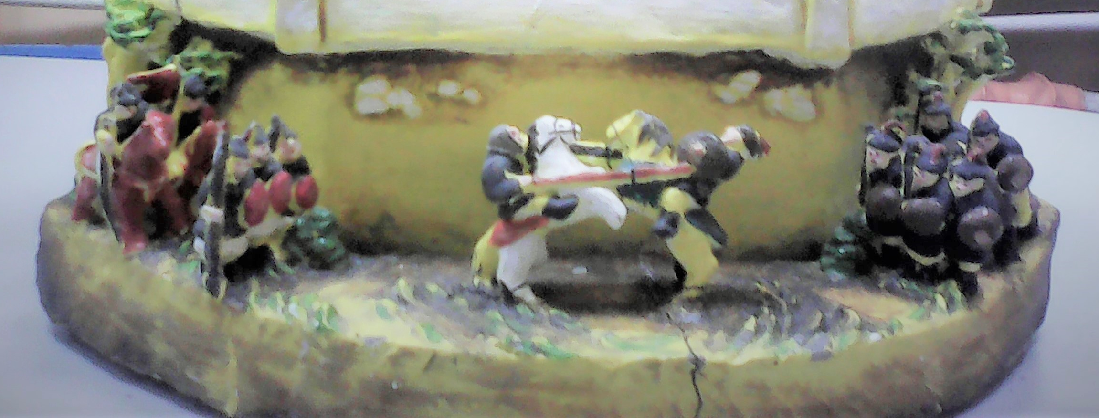
Внешняя случайная беда, грозившая превратить в черту национального характера народную робость от одного имени азиатского монгола, эта беда не привела к падению великого европейского народа.
В историю человечества вписывается ещё одна отрадная страница политического и нравственного возрождения русской земли.

Slide 16
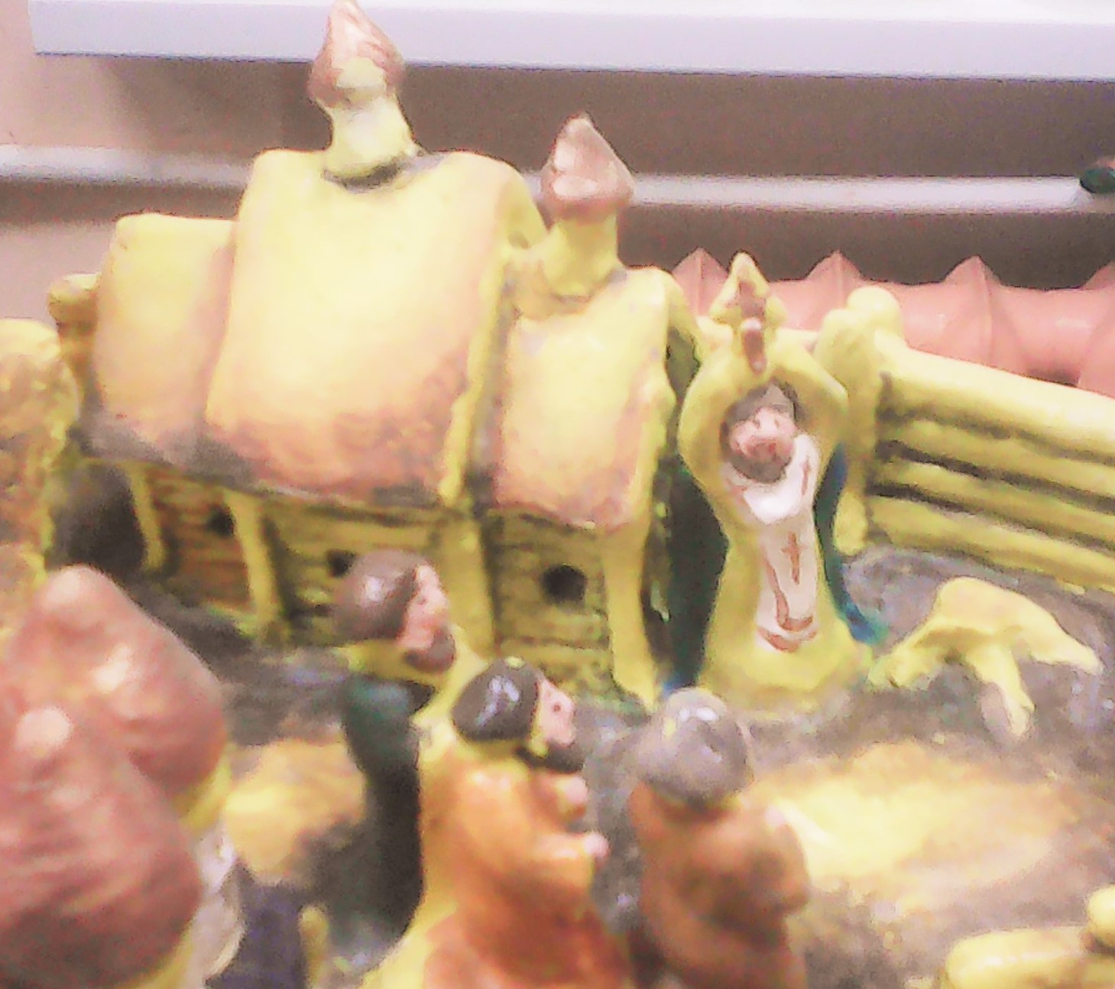
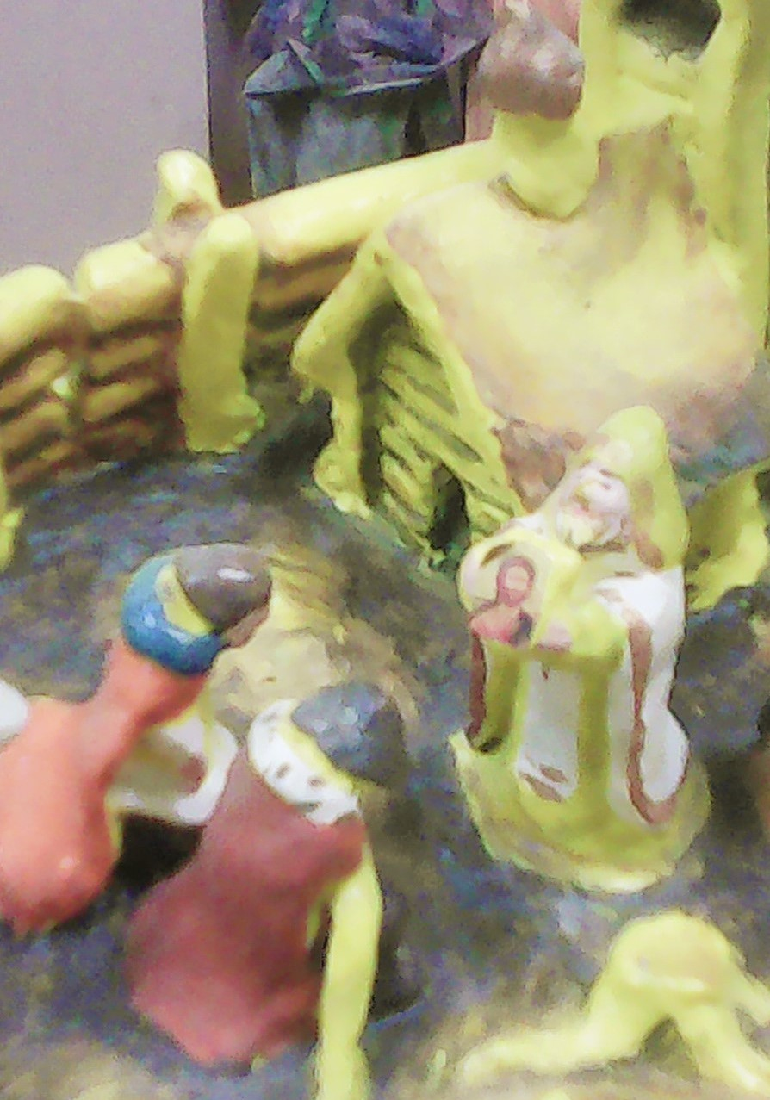
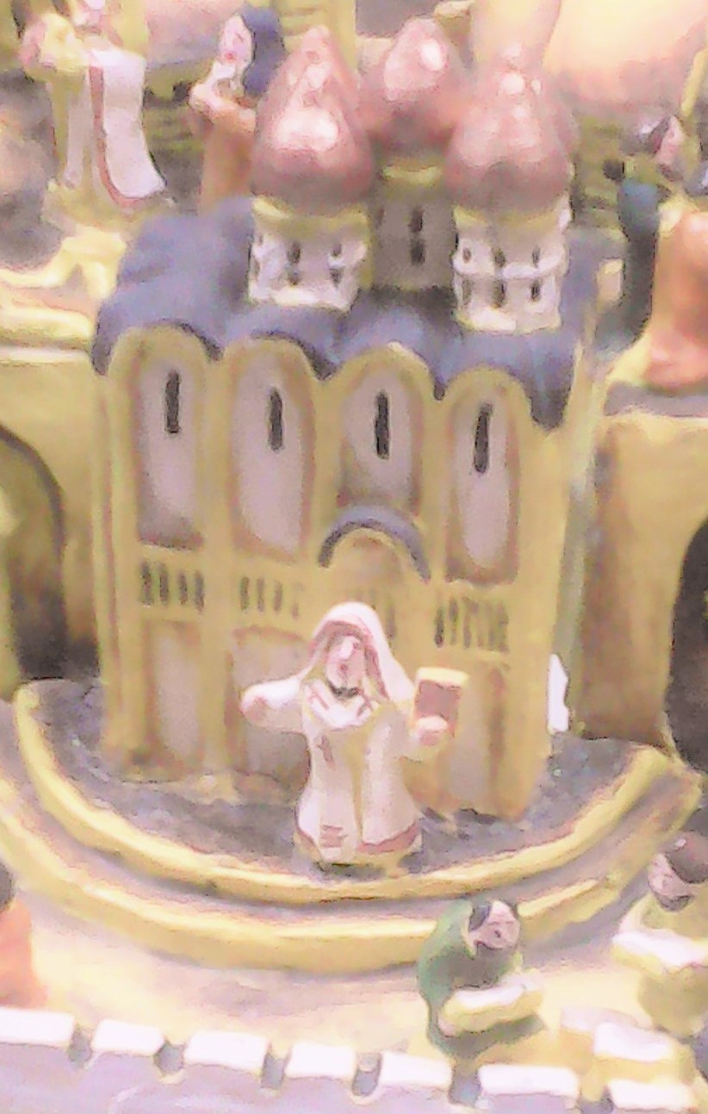
Эти исторические люди, жившие в известное время, делавшие исторически известное жизненное дело, становятся для грядущих поколений вечными их спутниками, путеводителями, и целые века благоговейно твердят их дорогие имена не только для того, чтобы благодарно почтить их память, сколько для того, чтобы самим не забыть правила, ими завещанного.

Slide 17
Таковы имена- преподобного Сергия Радонежского, митрополита Алексия Московского, Стефана Пермского, отражённых в работе «Сойдёмся, братья и друзья, и возвеличим землю Русскую!».

